Slide 1

CHÀO MỪNG CÁC EM ĐẾN VỚI BUỔI HỌC NGÀY HÔM NAY

Slide 2
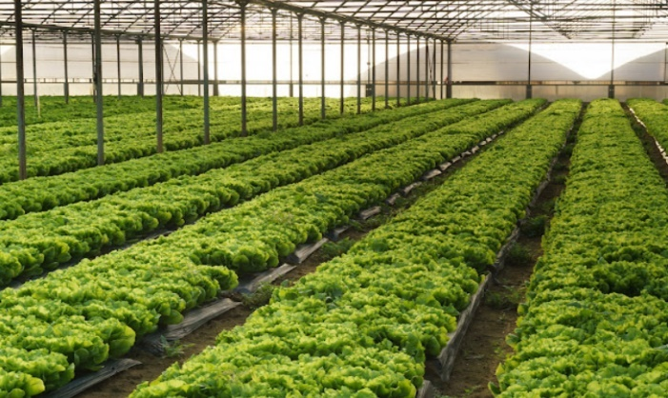
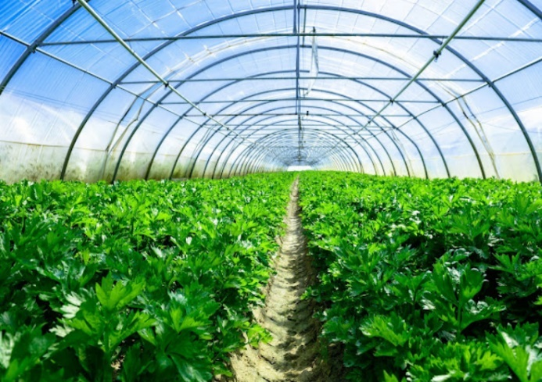
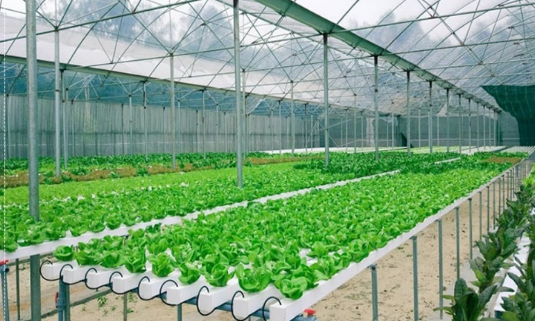
KHỞI ĐỘNG
Quan sát hình ảnh và trả lời câu hỏi: Em hãy nêu một số ý nghĩa của việc trồng rau an toàn?

Slide 3
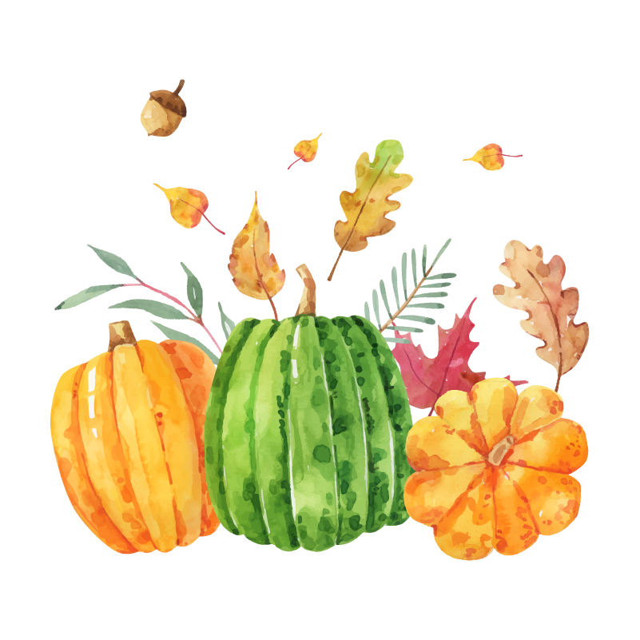
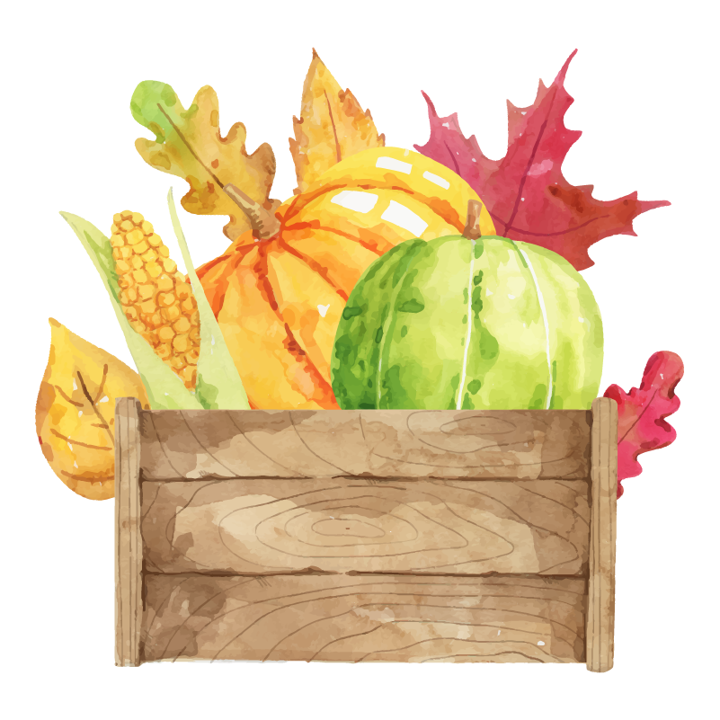
KHỞI ĐỘNG
Ý nghĩa của việc trồng rau an toàn:
Cung cấp nguồn rau chất lượng, đảm bảo an toàn vệ sinh thực phẩm, tiết kiệm chi phí mua rau.
Việc tham gia trồng rau giúp con người nâng cao sức khỏe, tinh thần vui vẻ.
Tạo nên không gian xanh mát, giúp cải thiện bầu không khí trong lành, mát mẻ hơn.

Slide 4
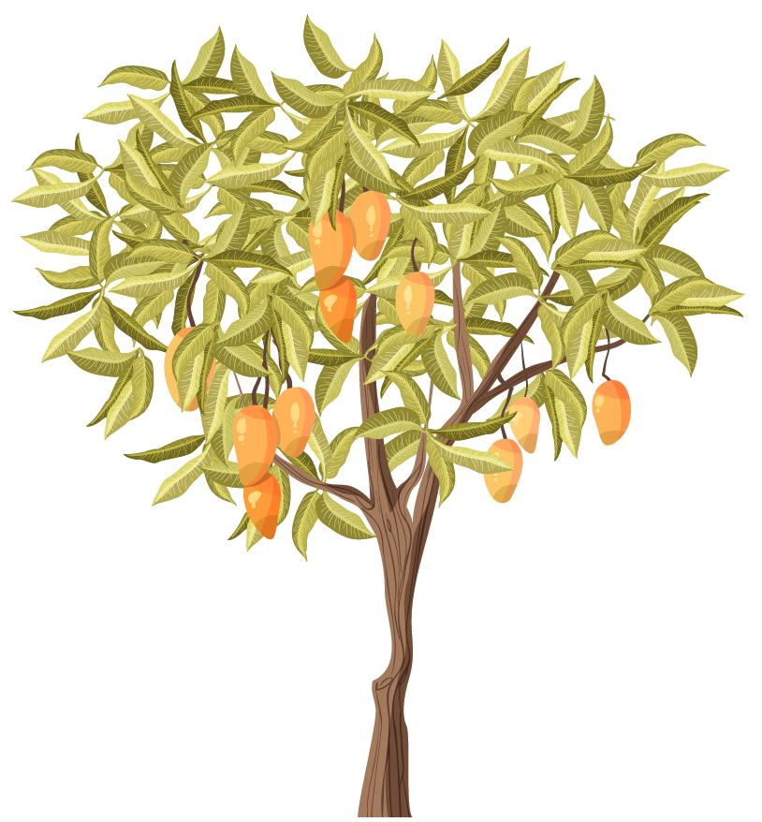

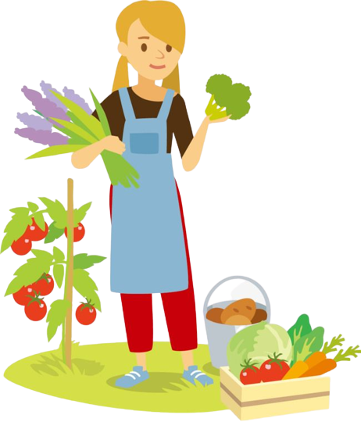
BÀI 6: DỰ ÁN TRỒNG RAU AN TOÀN

Slide 5

01
02
03
NỘI DUNG BÀI HỌC
Lập kế hoạch và tính toán chi phí
Chuẩn bị nguyên vật liệu, dụng cụ
Trồng, chăm sóc rau và thu hoạch

Slide 6

1. Lập kế hoạch và tính toán chi phí
a. Thu thập thông tin
Thực hiện thu thập thông tin về các nội dung:
Cây giống hoặc hạt giống, dụng cụ trồng và chăm sóc, phân bón.
Kĩ thuật gieo trồng và chăm sóc.
b. Lựa chọn đối tượng, dụng cụ và thiết bị
Lựa chọn loại rau và các dụng cụ, thiết bị cần thiết, phù hợp với sở thích, mùa vụ, điều kiện kinh tế và không gian trồng.

Slide 7

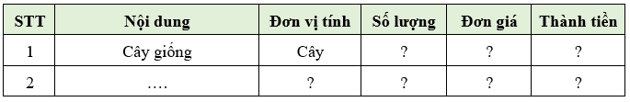


1. Lập kế hoạch và tính toán chi phí
c. Tính toán chi phí
Dự tính chi phí theo bảng mẫu:

Slide 8
2. Chuẩn bị nguyên vật liệu, dụng cụ
Cây giống: khỏe mạnh, không có mầm bệnh.
Hạt giống: bao bì còn nguyên vẹn, nguồn gốc xuất sứ rõ ràng.
Cây giống/ hạt giống
Chậu nhựa chuyên dụng/ thùng xốp trồng rau
Sạch sẽ, không có mầm bệnh.
Đục các lỗ ở thành thùng xốp để thoát hơi nước.
Sử dụng đất sạch trồng rau có nguồn gốc tự nhiên hoặc đất sạch trồng rau hữu cơ.
Đất trồng (giá thể)

Slide 9
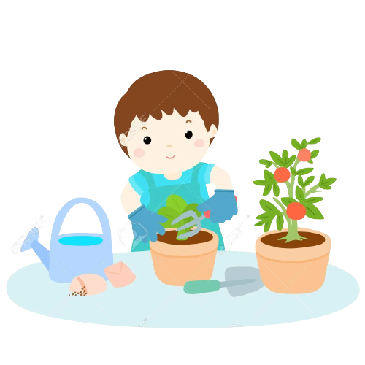

2. Chuẩn bị nguyên vật liệu, dụng cụ
Phân bón
Sử dụng phân bón phù hợp với từng loại rau.
Dụng cụ trồng và tưới nước
Bộ dụng cụ trồng rau và tưới nước.

Slide 10
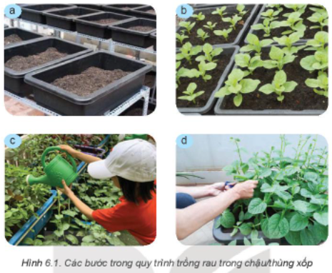
3. Trồng, chăm sóc rau và thu hoạch
Quan sát thao tác mẫu từng bước trong quy trình thực hành trồng rau an toàn

Slide 11
3. Trồng, chăm sóc rau và thu hoạch
B1
Chuẩn bị đất trồng rau. Cho đất vào chậu hoặc thùng xốp.
Gieo hạt hoặc trồng cây con.
Dùng bay tạo những lỗ nhỏ trên mặt đất.
Tùy thuộc loại rau, cần chú ý đảm bảo mật độ nông, sâu phù hợp.
B2

Slide 12
3. Trồng, chăm sóc rau và thu hoạch
B3
Chăm sóc. Tưới nước hằng ngày, bón phân định kì, kiểm tra sâu bệnh.
B4
Thu hoạch. Có thể thu hoạch một lần hoặc chia thành nhiều lần.

Slide 13
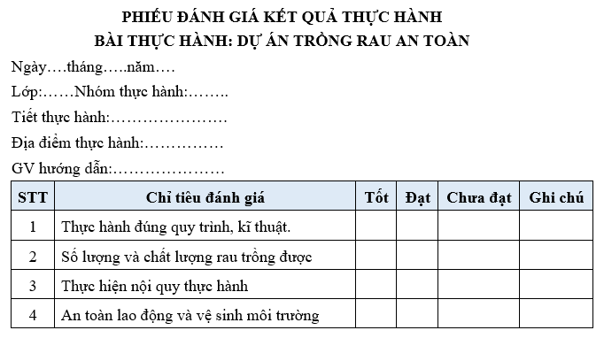

Hoàn thành Phiếu đánh giá kết quả thực hành

Slide 14
VẬN DỤNG
Thực hành gieo trồng, chăm sóc, phòng trừ sâu bệnh gây hại cây trồng ở gia đình, địa phương, khuôn viên trường em.

Slide 15
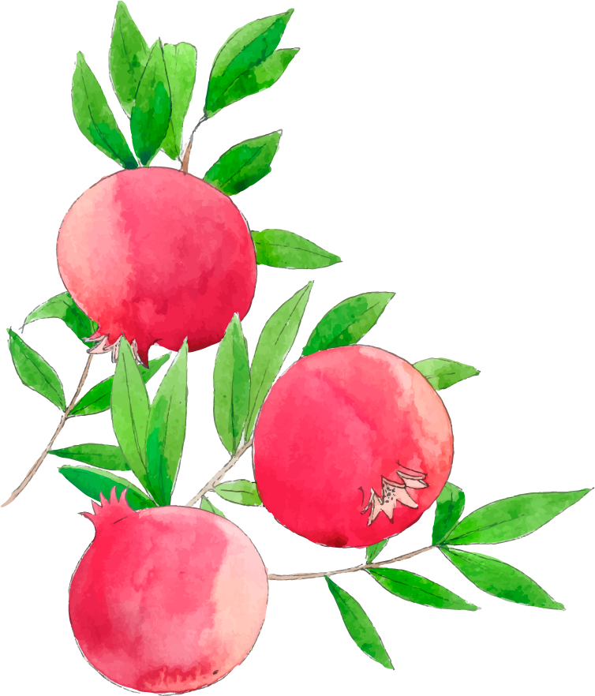

HƯỚNG DẪN VỀ NHÀ
Học sinh tiếp tục chăm sóc rau cho đến khi thu hoạch
Đọc và tìm hiểu trước bài Ôn tập chương I

Slide 16





CẢM ƠN CÁC EM ĐÃ CHÚ Ý LẮNG NGHE BÀI GIẢNG!

